Slide 1



Slide 2

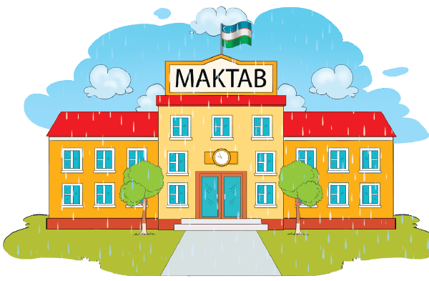

Mavzu: Maktabim – ikkinchi uyim
Maktabim
Dilrabo Saydullayeva
17-dars

Slide 3
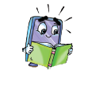
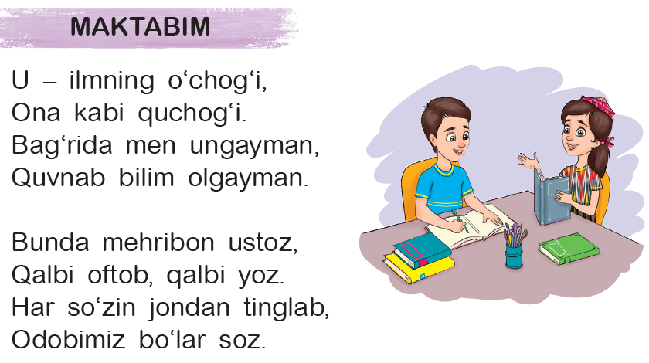

Slide 4
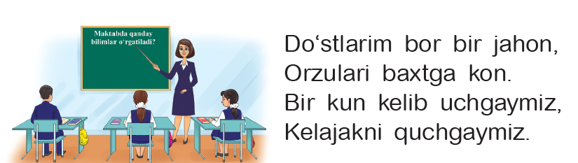

Slide 5
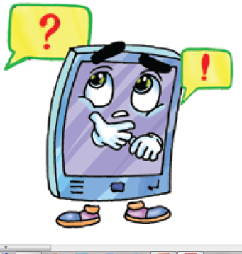
Savollarga javob bering
Nima uchun she’rda maktab onalar quchog‘iga o‘xshatilgan?
She’rda qalbi oftob, qalbi yoz deya kimlarga ta’rif berilgan?
“Orzulari baxtga kon” deb kimlar aytilyapti?
“Bir kun kelib uchgaymiz, kelajakni quchgaymiz”deganda nima nazarda tutilgan?

Slide 6
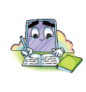
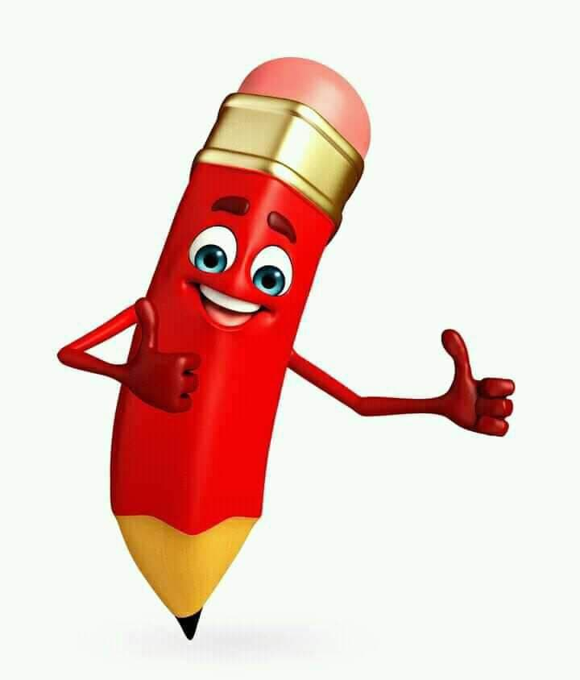
Berilgan so‘zlarni she’rdagi kabi chiroyli ta’riflab gaplar tuzing.
o‘qituvchi
sinfdosh
kitob
maktab

Slide 7
Berilgan so‘zlarni she’rdagi kabi chiroyli ta’riflab gaplar tuzing.
o‘qituvchi
O‘qituvchi – ona kabi mehribon.
sinfdosh
Sinfdosh – sinovda sinalgan do‘st.

Slide 8
Berilgan so‘zlarni she’rdagi kabi chiroyli ta’riflab gaplar tuzing.
kitob
Kitob – bilim bulog‘i.
maktab
Maktab – qadrdon maskan.

Slide 9


“Shippak” hikoyasining
2-qismi haqida oila
a’zolaringizga
gapirib bering.

